Slide 1
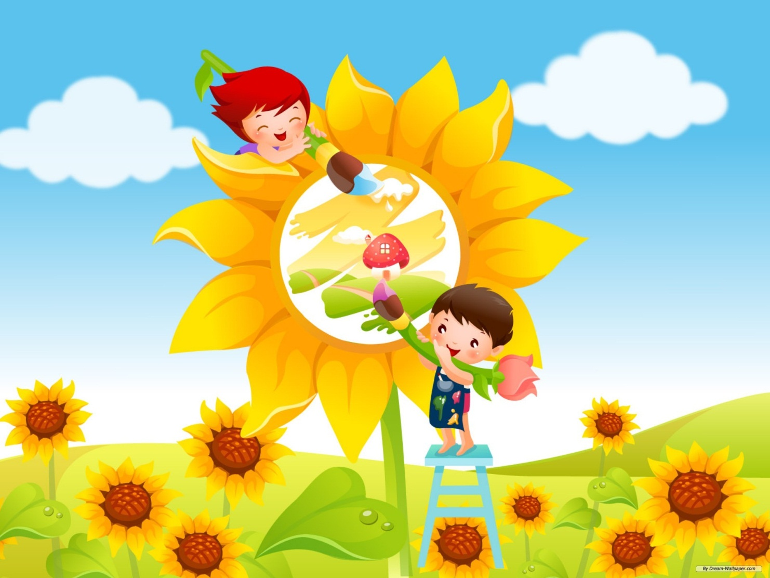
Старшая группа № 2 «Акварельки»

Slide 2
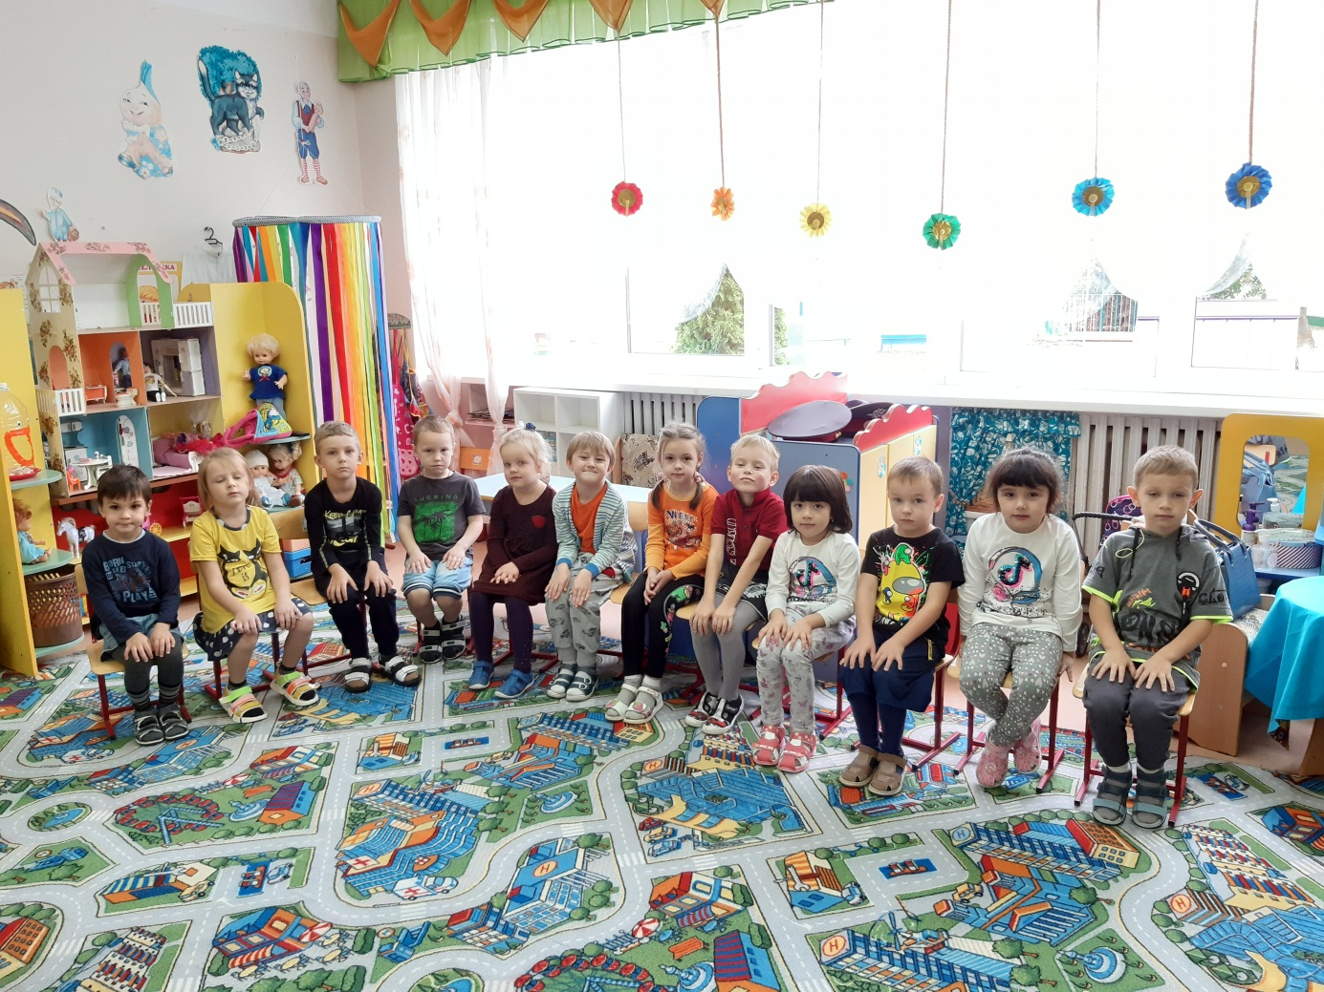
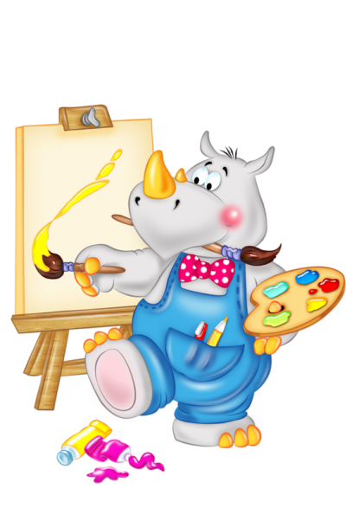
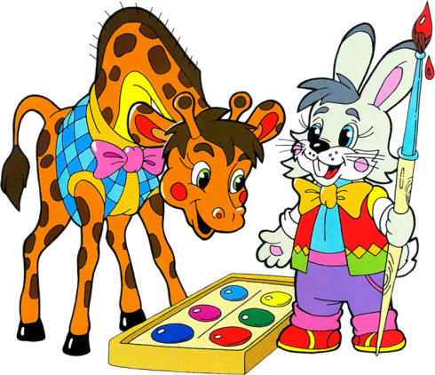
Наш девиз:
Мы цветные акварельки очень любим рисовать
Карандашами, красками, мелками и фломастерами.
Яркие, весёлые, дружные смышлёные.

Slide 3
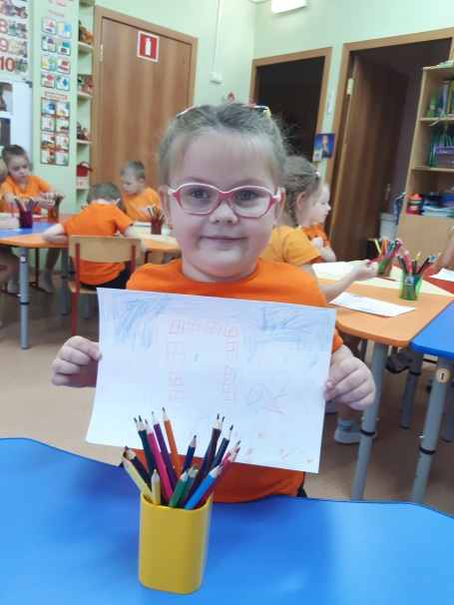
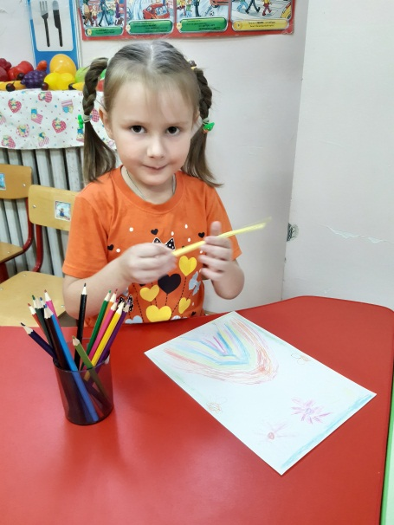
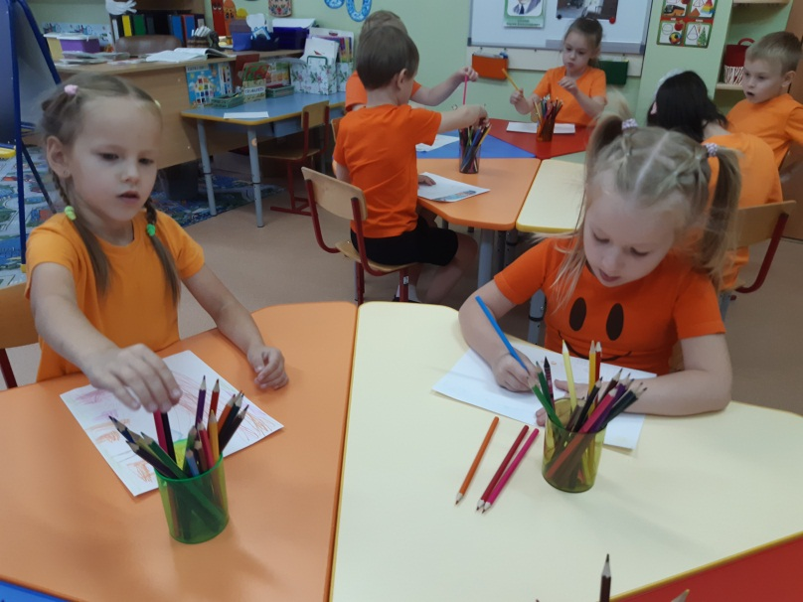
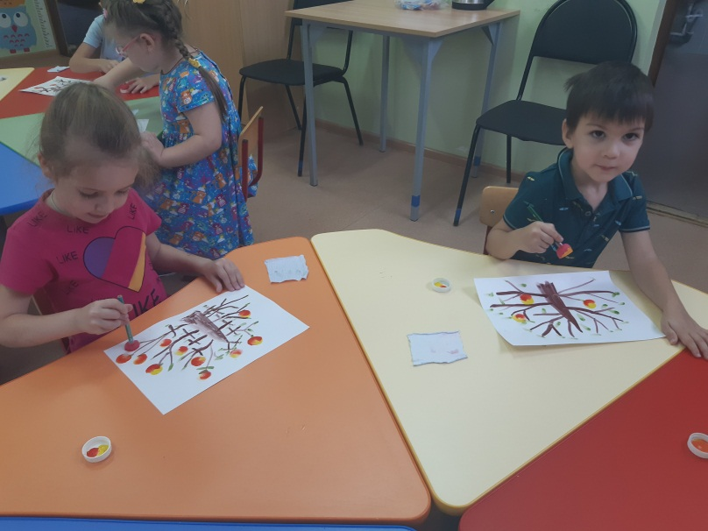
Старшая группа –что это значит ? Значит, никто уже утром не плачет, Суп не прольет на рубашку никто, Все надевать научились пальто, Даже ботинки с тугими шнурками Не доверяют ни папе , ни маме.

Slide 4
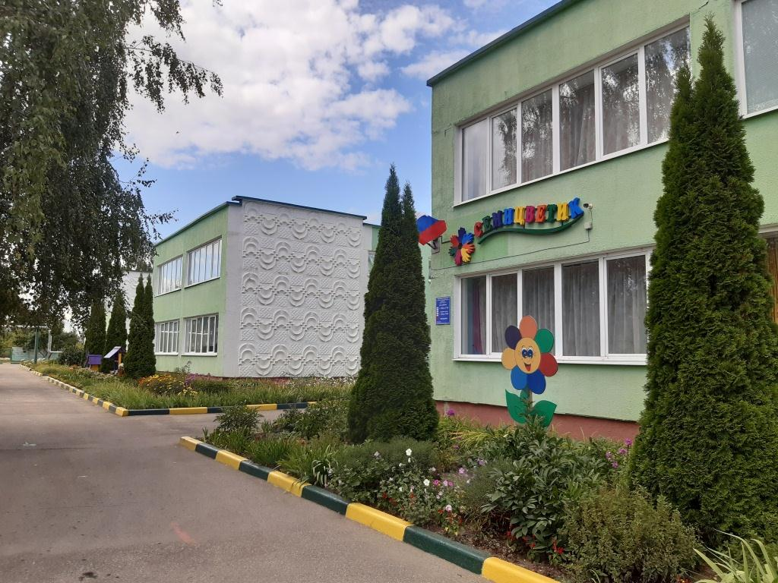
Я люблю наш детский сад. В нём полным-полно ребят.
Все они мои друзья. Все, все, все - от А до Я!

Slide 5
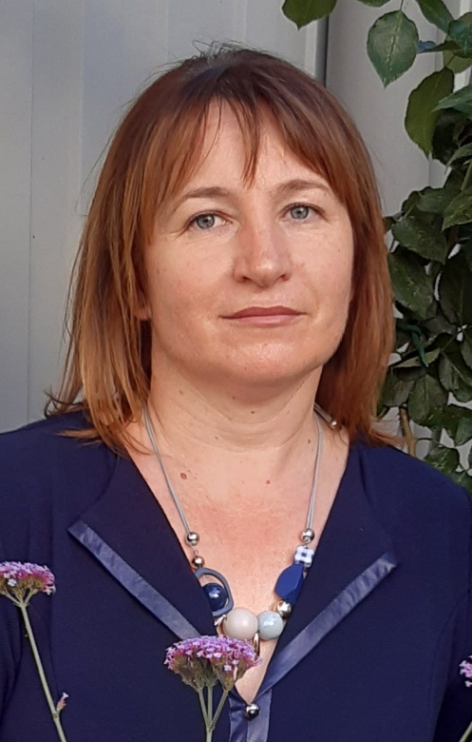
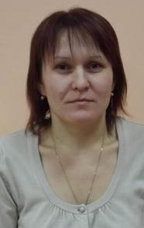
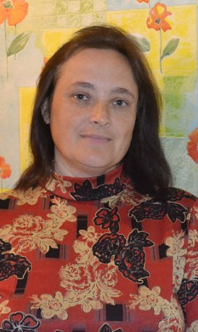
С детьми работают
Воспитатель
Дубовик Юлия Евгеньевна
Помощник воспитателя
Грачева
Елена Викторовна
Воспитатель
Пименова Елена Алексеевна

Slide 6
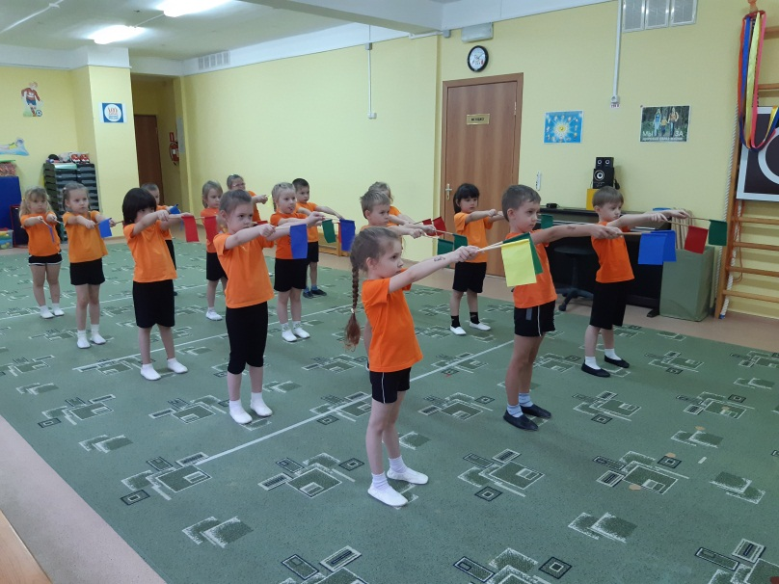
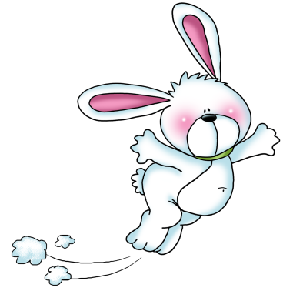
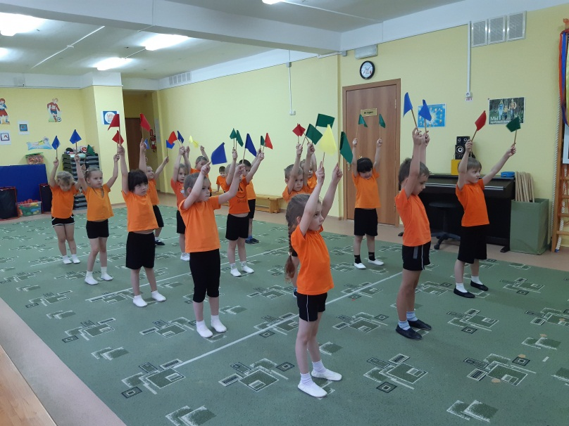
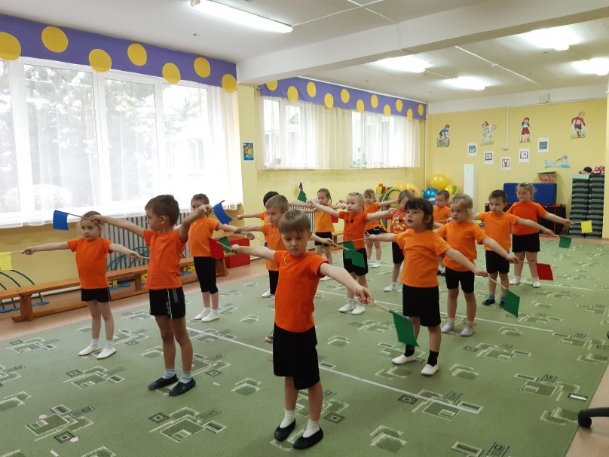
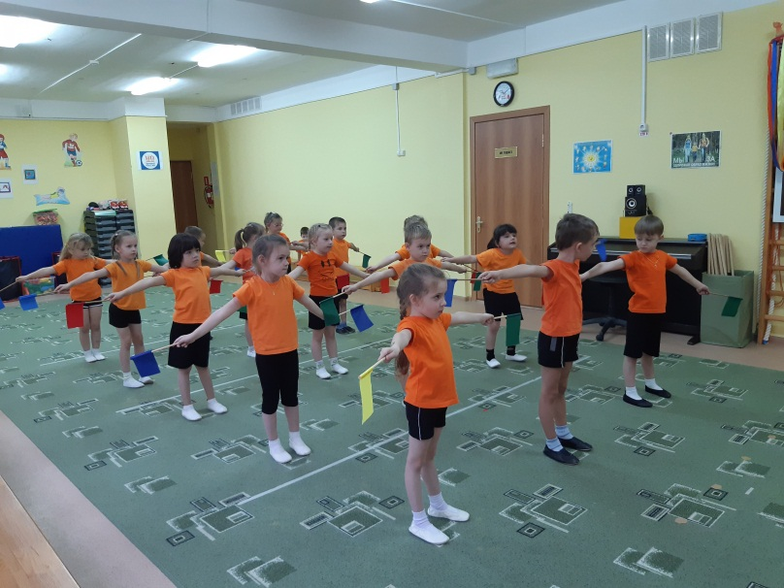
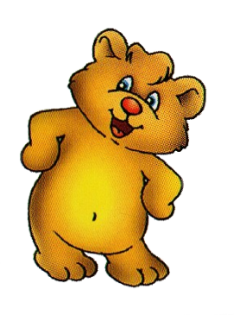
Чтоб здоровым быть сполна, физкультура всем нужна.

Slide 7
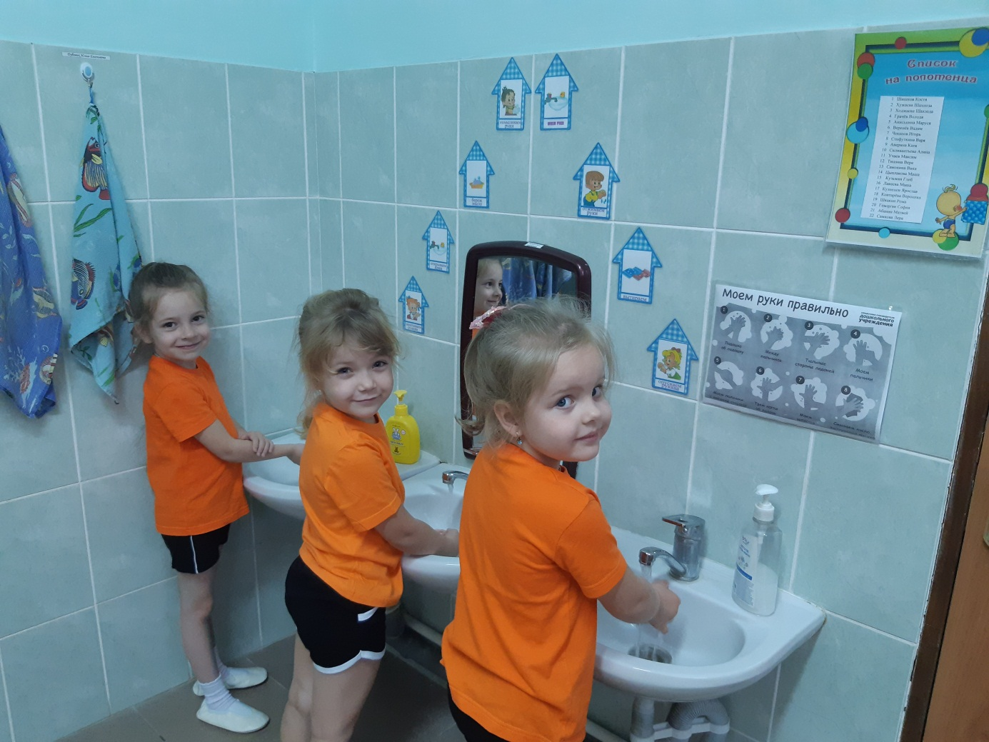
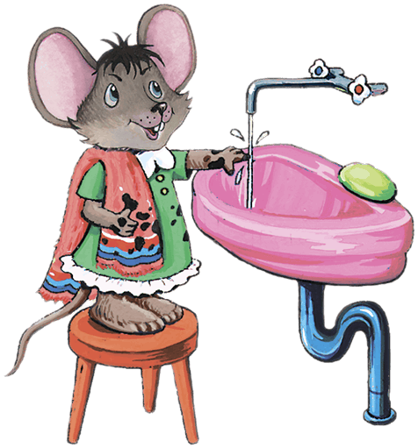
Ты, дружок, меня послушай, Очень важно не забыть: Прежде чем садишься кушать Руки с мылом нужно мыть!

Slide 8
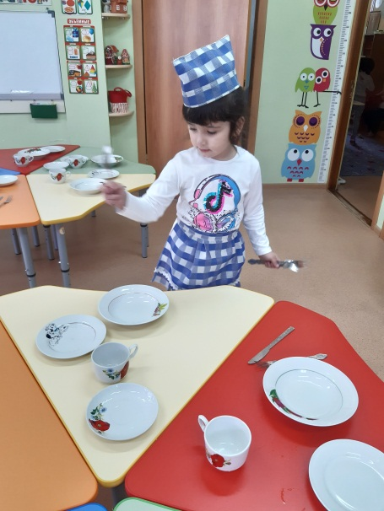
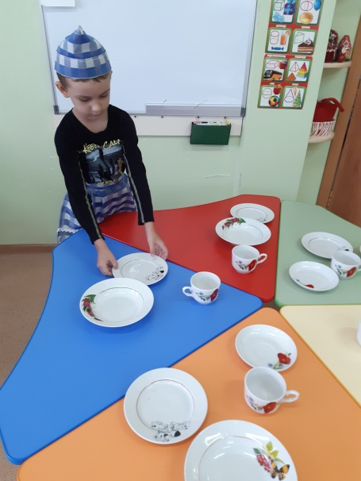
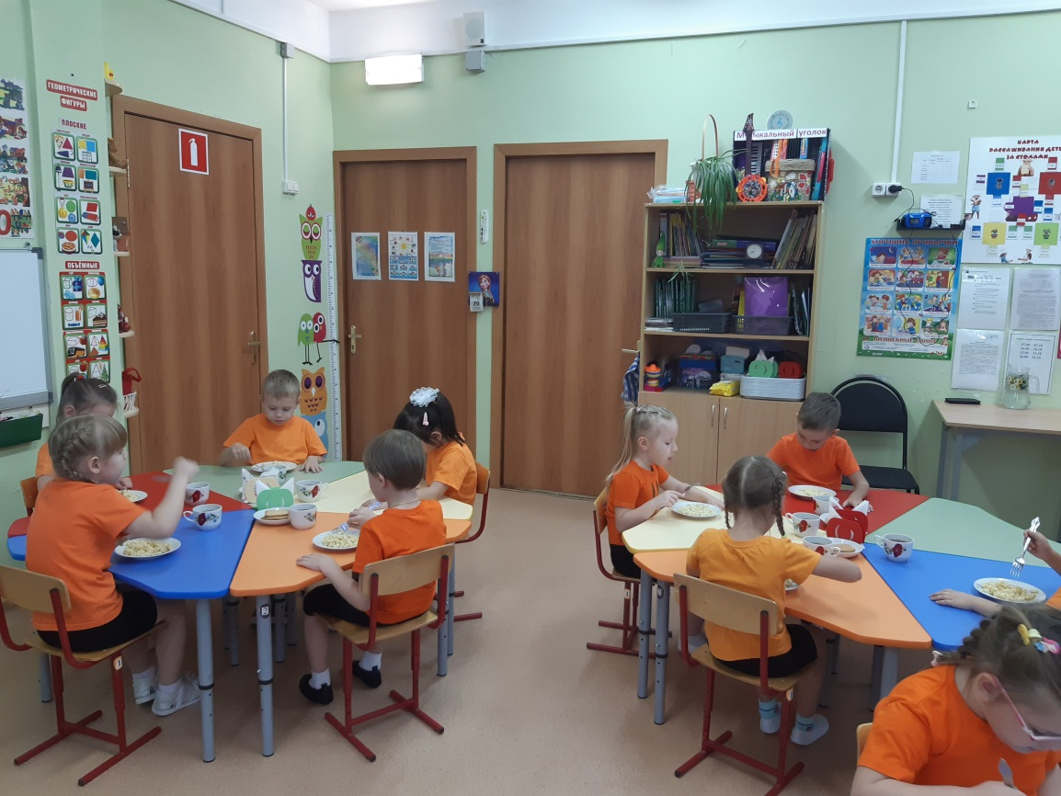
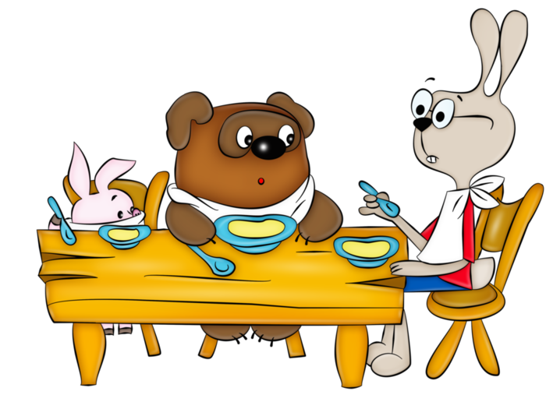
Чтобы не было беды,
Вспомним правила еды:
Наши ноги не стучат,
Наши язычки молчат
Надо есть с закрытым ртом,
Не спешить, не говорить,
Крошки на пол не сорить.
Вытирать салфеткой рот
И не капать на живот.
Чтобы ложки не стучали,
А ребята не мечтали….

Slide 9
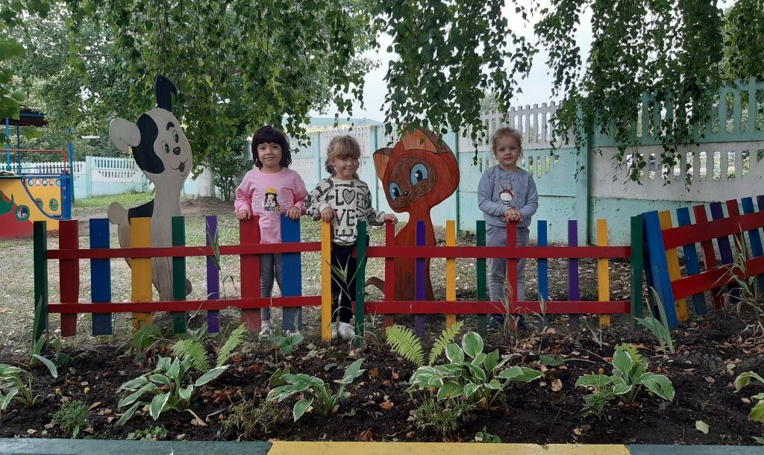
Детский садик, детский сад! Малыши туда спешат. Посмотреть я в сад иду – Что растёт в таком саду? Может, груши, виноград? Их всегда я видеть рад!.. – Что ты, дядя, не смеши! – Говорят мне малыши. И кричат вдесятером: «Это мы в саду растём!»

Slide 10
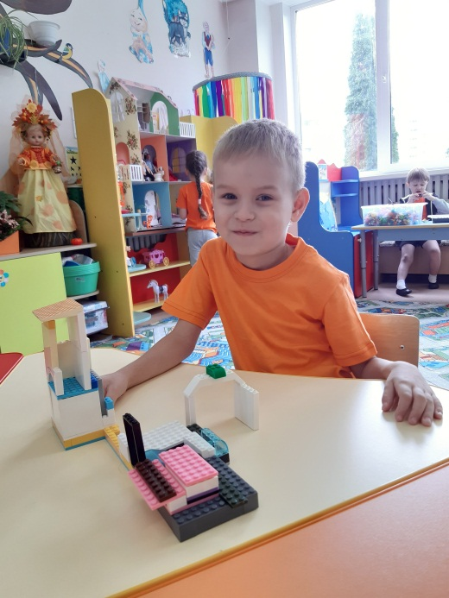
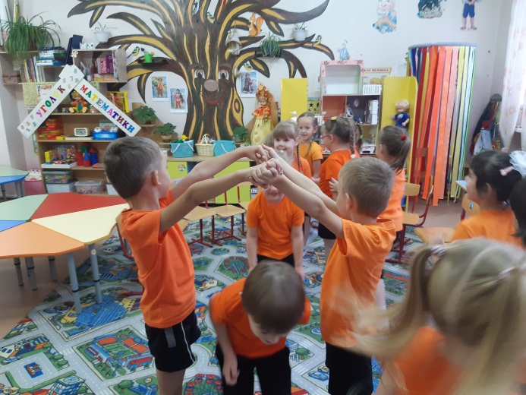
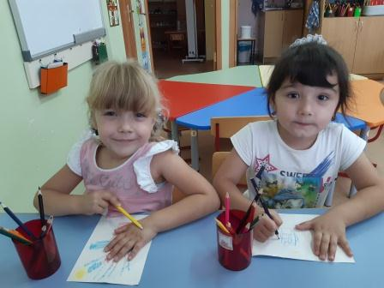
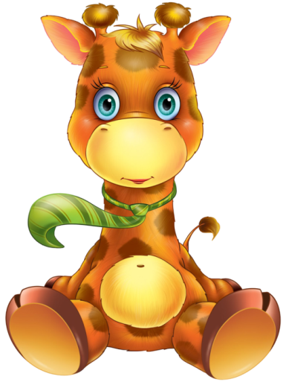
Раз, два, три, четыре, пять В детский сад иду опять, Ждут меня мои подружки И любимые игрушки.

Slide 11
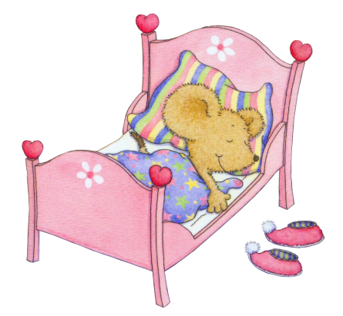
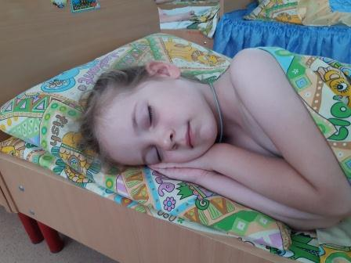
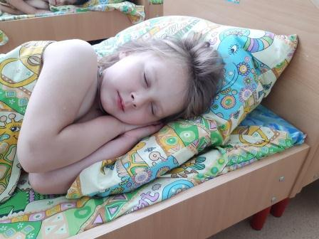
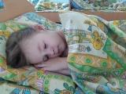
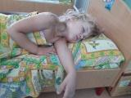
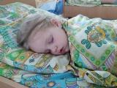
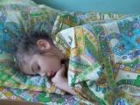
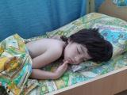
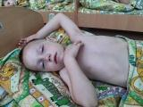
На отглаженной простынке в тихий час мы нежим спинки. На подушке белоснежной Сон приходит безмятежный.

Slide 12
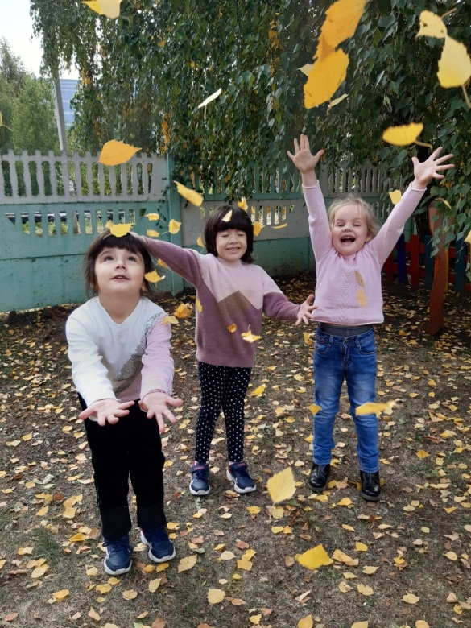
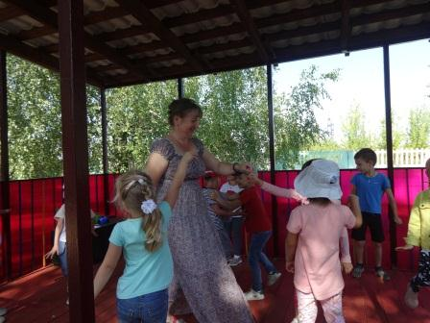
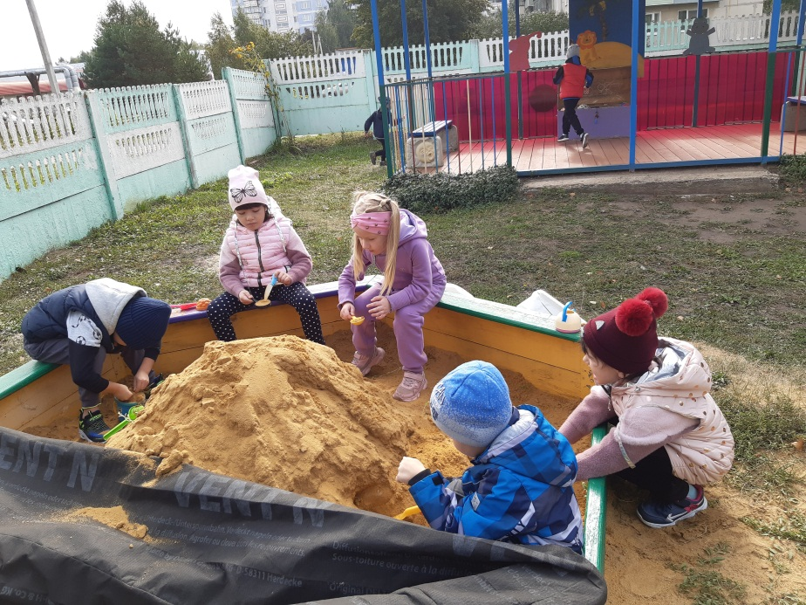
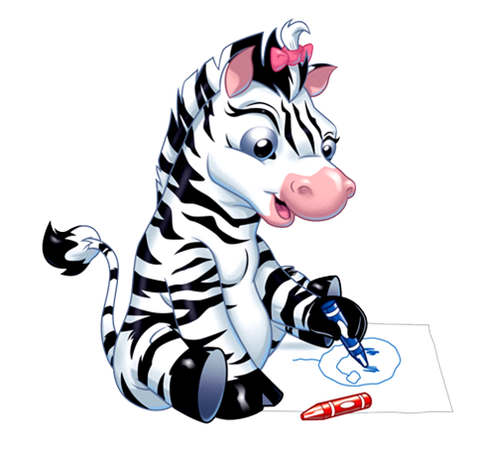
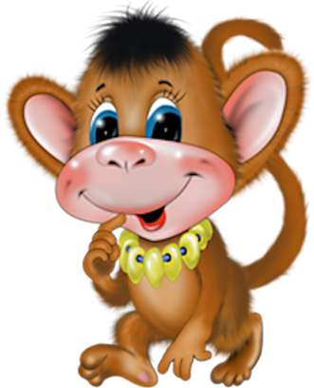
Да, живем мы - не скучаем, вместе - весело играем, Все вверх дном перевернём в нашем доме, а потом Всей семьёю взявшись дружно чисто приберем - как нужно.

Slide 13
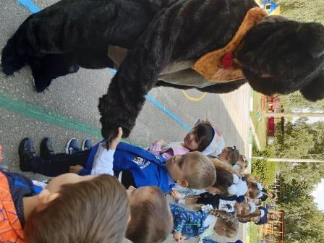
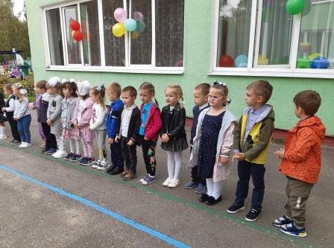
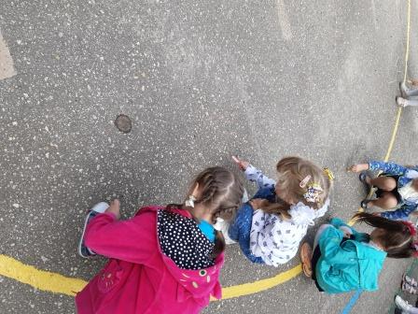
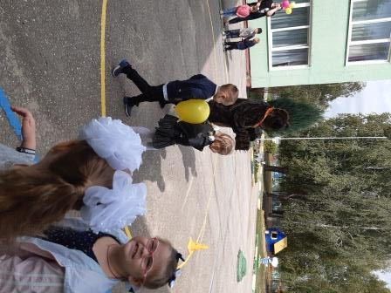
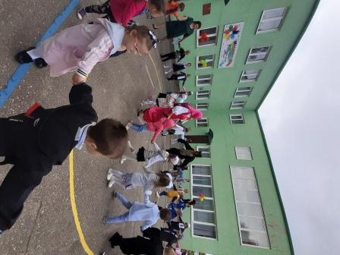
Ах, детский сад мой, детский сад,
Тебя я снова видеть рад!

Slide 14
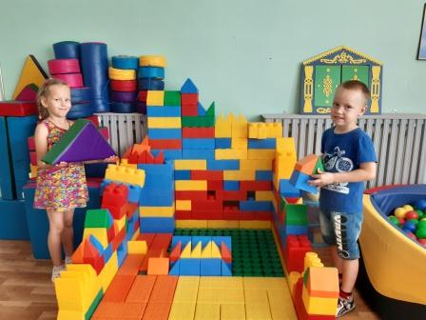
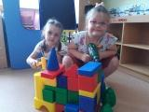
Вместе с солнцем просыпаюсь,
Я приходу утра рад.
Быстро-быстро собираюсь
Я в любимый детский сад!
Там и книжки, и игрушки,
Там любимые друзья,
Мои верные подружки,
Мне без них никак нельзя!

Slide 15
Заниматься интересно,
Многому научимся
Любознательны мы очень,
С нами не соскучишься.

Slide 16
Начинаем мы учиться,
Нам лениться не годится,
Будем мы внимательны
На любом занятии.

Slide 17
Мы спешим с тобой гулять, свежим воздухом дышать.

Slide 18
Детки в садике живут,
Здесь играют и поют,
Здесь друзей себе находят,
На прогулку с ними ходят.

Slide 19
Солнце скрылось за домами, Покидаем детский сад. Я рассказываю маме Про себя и про ребят.

